Slide 1
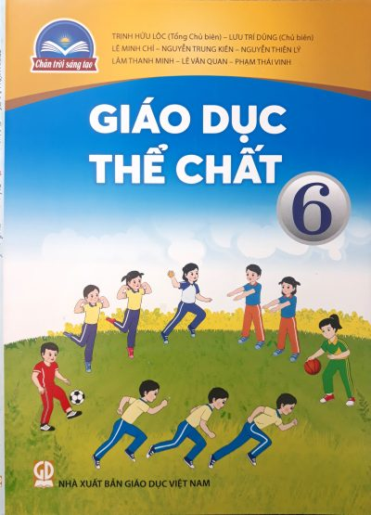

Slide 2
CHỦ ĐỀ CHẠY CỰ LY TRUNG BÌNH
BÀI 1: ĐỘNG TÁC BỔ TRỢ KĨ THUẬT CHẠY, KĨ THUẬT CHẠY GIỮA QUÃNG

Slide 3
KHỞI ĐỘNG
+ Chạy chậm vòng quanh sân trường với tốc độ chậm đến nhanh.
+ Tập hợp học sinh thành các hàng ngang đứng xen kẽ nhau, có thể mới một học sinh lên để đếm nhịp và thực hiện mẫu cho các bạn khác. Các động tác xoay các khớp theo thứ tự từ trên xuống dưới bao gồm đầu, cổ, tay, vai, hông, góp duỗi gối, có tay – cổ chân.

Slide 4
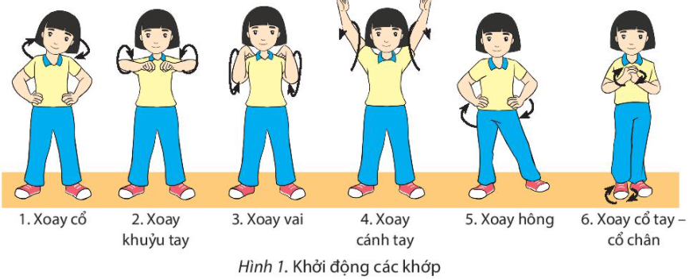
(Các động tác thực hiện 2 lần 8 nhịp)

Slide 5
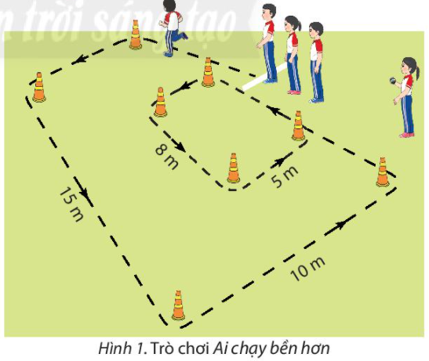
+ Tổ chức trò chơi hồ trợ khởi động : AI CHẠY BỀN HƠN
Dụng cụ: Phần viết, vật chuẩn, đồng hồ bấm giờ, còi
Cách thực hiện: Người chơi chia thành các nhóm Khi có hiệu lệnh (tiếng còi hoặc tiếng vỗ tay), bạn đầu tiên chạy vòng qua các vật chuẩn ở vòng lớn rối vòng nhỏ và chạy về vạch xuất phát chạm tay bạn tiếp theo, Lần lượt mỗi bạn hoàn thành cự li chạy của mình cho đến hết nhóm. Nhóm nào có thời gian thực hiện ngắn nhất là chiến thắng.

Slide 6
Trong đời sống hàng ngày nói chung và bộ môn Giáo dục thể chất nói riêng, chạy cư li trung bình là một chủ đề học tập phổ biến. Để nắm được các kiến thức lý thuyết và vận dụng chính xác, chúng ta cùng vào bài học – Bài 1: Động tác bổ trợ kĩ thuật chạy, kĩ thuật chạy giữa quãng.
Hoạt động 1: Động tác đá lăng trước
Hoạt động 2: Động tác bước ngang
Hoạt động 3: Động tác bước chéo
Hoạt động 4: Kĩ thuật chạy giữa quãng
Hoạt động 5: Luyện tập

Slide 7
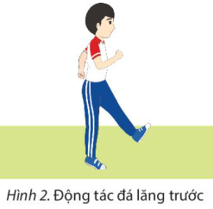
1. Động tác đá lăng trước
- Chân đá lăng ra trước, chú ý thẳng chân, thân trên hơi ngả ra trước. Hai tay hơi co, đánh phối hợp tự nhiên với chân.

Slide 8
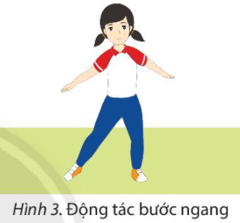
2. Động tác bước ngang
- Khi di chuyển sang bên nào thì chân bên đó sẽ ước sang ngang, đồng thời chân còn lại bật nhảy theo. Thân trên thẳng, tay co tự nhiên. Khi di chuyển, tay vung tự tự nhiên theo thân mình.

Slide 9
3. Động tác bước chéo
- TTCB: Hai chân đứng rộng bằng vai, hai tay buông tự nhiên.
- Bước 1: Chân trái bước sang ngang
- Bước 2: Chân phải bước chéo ra trước.
- Bước 3: Chân trái bước sang ngang
- Bước 4: Chân phải bước chéo ra sau.
- Chân tuần tự thực hiện theo các bước ngang trước, ngang sau. Trong quá trình thực hiện, mắt nhìn thẳng về trước, thân trên thẳng kết hợp với xoay hông theo bước chân, tay vung tự nhiên.

Slide 11
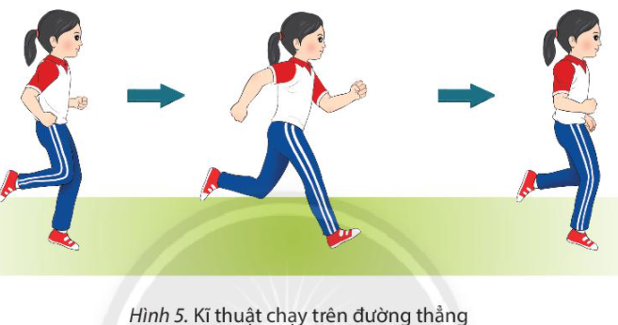
4. Kĩ thuật chạy giữa quãng
- Kĩ thuật chạy trên đường thẳng: Khi chạy đầu giữ tháng mắt nhìn theo hướng chạy thân trên hơi ngô ra trước. Khi chân ở phía trước tích cực năng đòi và tiếp đất bằng năm trước bàn chân, khi chân ở phía sau đạp mạnh duỗi thẳng, đưa người về phía trước. Tuy co tự nhiên, đánh phối hợp trước sau với chân để giữ thăng bằng cho cơ thể.

Slide 12
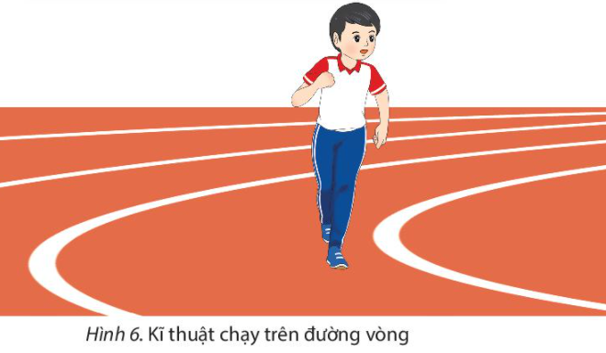
- Kĩ thuật chạy trên đường vòng: Khi chạy trên đường vòng đấu giữ thẳng mắt nhìn theo hướng chạy, thân trên hơi nghiêng vào trong đường vòng. Tay phải đánh rộng hơn tay trái và phối hợp tự nhiên trước sau với chân. Bàn chân hướng vào trong,

Slide 13
LUYỆN TẬP
a) Luyện tập cá nhân
- Thực hiện các động tác tại chỗ, di chuyển chậm và nhanh dần, cự li15 – 20m
+ Luyện tập chạy đá lăng trước, chạy bước ngang, chạy bước chéo.
+ Luyện tập chạy trên đường thẳng vào đường vòng
+ Luyện tập chạy từ đường vòng ra đường thẳng.

Slide 14
b) Luyện tập nhóm
- Thực hiện kĩ thuật chạy giữ quãng vòng quanh sân trường từ chậm đến nhanh dần. Cự li thực hiện 15 -20m. Người chỉ huy điều khiển tập luyện và các bạn trong nhóm động viên nhau.
+ Luyện tập chạy đá lăng trước, chạy bước ngang, chạy bước chéo.
- Luyện tập chạy giữ quãng cự li 300 – 500m.

Slide 15
c. Trò chơi phát triển sức nhanh: CHẠY BỀN NĂM PHÚT
- Mục đích: Phát triển sức bến.
- Dụng cụ: Rổ (hoặc vật đựng), bia nhỏ, vật chuẩn, đồng hồ bấm giờ, còi.
- Cách thực hiện: Người chơi chia thành các nhóm. Sau hiệu lệnh xuất phát tiếng còi, mỗi bạn sẽ lấy một tấm bìa từ rổ A của nhóm mình và bắt đầu chạy. Khi đã chạy một vòng về lại vị trí ban đầu, các bạn bỏ tấm bìa đó vào rổ B và lấy tấm bia tiếp theo từ rổ A để thực hiện tương tự. Sau 5 phút tất cả dừng lại và đếm số thẻ của mỗi nhóm. Rổ B của nhóm nào có nhiều thẻ nhất là chiến thắng.

Slide 16
DẶN DÒ
Ôn tập lại các động tác đã học.
Luyện tập và chuản bị các dụng cụ cần thiết.

